Slide 1
Cardiologia e Riabilitazione Cardiologica
Presidio Ospedaliero Tolmezzo – San Daniele
RIABILITAZIONE CARDIOLOGICA
FATTORI DI RISCHIO CARDIOVASCOLARI
PREVENZIONE CARDIOVASCOLARE SECONDARIA
LA TERAPIA FARMACOLOGICA

Slide 2
FATTORI DI RISCHIO CARDIOVASCOLARI

Slide 3
COSA È UN FATTORE DI RISCHIO CARDIOVASCOLARE ?
È una caratteristica di un individuo o popolazione che è presente precocemente nella vita e che porta ad un aumentato rischio di sviluppare in futuro la malattia, o una sua ricomparsa.

Slide 4
CARATTERISTICHE DEI FATTORI DI RISCHIO
Comportamento acquisito (fumo)
Tratto genetico (iperlipidemia familiare, ..)
Variabile biologica (colesterolo)
Malattia (ipertensione arteriosa, diabete mellito)

Slide 5
CLASSIFICAZIONE DEI FATTORI DI RISCHIO CARDIOVASCOLARE
Notes:
5

Slide 6
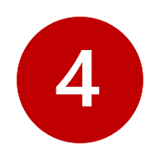
RISCHIO CARDIOVASCOLARE
CONDIZIONE PREDISPONENTE
VARIE SEDI ATEROSCLEROSI
PIÙ FATTORI DI RISCHIO SI MOLTIPLICANO
È POSSIBILE MISURARLO
RISCHIO MINORE MA MOLTO DIFFUSO NELLA POPOLAZIONE -> MOLTI EVENTI
PUO’ ESSERE REVERSIBILE !

Slide 7
FATTORI DI RISCHIO TRADIZIONALI
Fumo (attivo e passivo)
Ipertensione
Dislipidemia
Diabete
Resistenza insulinica
Inattività fisica
Obesità
Stress mentale
Depressione
Inquinamento ambientale
Alcool

Slide 8
LA PERCENZIONE NELLA POPOLAZIONE DELLE «CAUSE DELL’INFARTO»

Slide 9
CHE DIFFERENZE CI SONO ?
SCIMPANZÈ
HOMO SAPIENS
Il patrimonio genetico è lo stesso per oltre il 90%
Pressione arteriosa 80/60
Colesterolo < a 100 mg/dl
Sempre in peso forma
Non ha il diabete
Non fuma
Pressione 130/80 mmhg
Colesterolo 230 mg/dl
Tendenza alla pancetta
Ha il diabete
Fuma

Slide 10
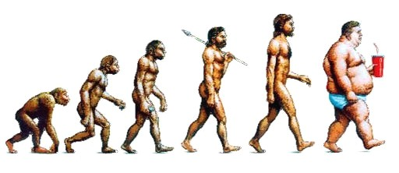
QUESTO “STILE DI VITA” È
L’ULTIMA TAPPA DELL’EVOLUZIONE?

Slide 11
I FATTORI DI RISCHIO CARDIOVASCOLARI
FUMO

Slide 12
DANNO DA FUMO
Nonostante la chiara e ferma relazione esistente fra il fumo e le malattie cardiovascolari, rimane oscuro il meccanismo che è alla base di questo rischio
I primi studi clinici risalgono al 1950
Questi studi hanno dimostrato che un consumo di 20 sig/die aumenta il rischio CV di 2-3 volte
L’effetto è dose dipendente a partire da 1-4 sigarette/die
Il danno da fumo e’ presente anche nei fumatori modesti
L’effetto è nocivo anche in chi non inala

Slide 13
DANNO DA FUMO - PATOLOGIE
Il fumo è associato inoltre a:
Aumento della prevalenza di ateromi specialmente nell'aorta addominale e nelle arterie degli arti inferiori
Morte improvvisa
Aneurisma dell’aorta addominale
Stroke ischemico ed emorragico
Effetto cancerogeno
Accelera l’invecchiamento delle pareti interne delle arterie
Facilita l’ostruzione favorendo il deposito di colesterolo
Favorisce l’ ipertensione arteriosa
GIA’ AD UN ANNO DALLA SOSPENSIONE DEL FUMO VI E’ UN BENEFICIO IN TERMINI DI RIDUZIONE DEL RISCHIO.

Slide 14
APPROCCIO MEDICO AL PAZIENTE TABAGISTA
Linee guida U.S.A. 2000
Il paziente attualmente fuma?
SI
NO
Il paziente desidera smettere di fumare?
Il paziente ha fumato in passato?
SI
NO
SI
NO
Offrire adeguati trattamenti per la cessazione
Promuovere nel paziente la motivazione a smettere
Fornire un counseling per la prevenzione delle ricadute
Approvare e incoraggiare la sua scelta di non fumare
Ad ogni paziente che accede ad un ambulatorio medico va SEMPRE chiesto se fuma, se la risposta è si gli va SEMPRE suggerito di smettere, se accetta gli vanno SEMPRE proposte percorsi di trattamento
Notes:
14

Slide 15
L’APPROCCIO MOTIVAZIONALE
La MOTIVAZIONE è lo stato psichico di desiderio di cambiare che determina la probabilità che il cambiamento si realizzi: implica non solo i motivi ma anche la disponibilità al cambiamento.
Lo stato di motivazione è una condizione dinamica, che può cambiare da un momento all’altro, è influenzata da fattori diversi e può essere modificata con un approccio appropriato
MOTIVARE = incrementare la probabilità che una persona si attivi concretamente verso un cambiamento desiderato
Notes:
15

Slide 16
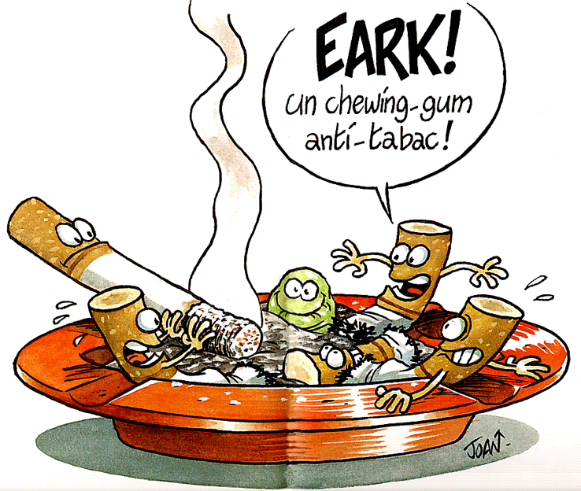
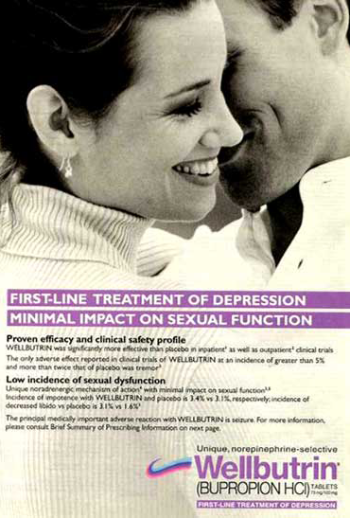
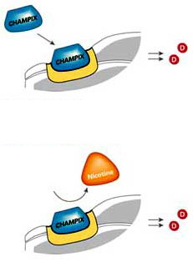
ESISTONO TERAPIE EFFICACI
1 - Nicotinici
Nicotina in 5 confezioni: gomme, cerotti, inhaler, spray nasale, confetti. “Stopping day” immediato.
2 - Bupropione
Antidepressivo; riduce sia il craving, sia il disagio psicologico che segue alla cessazione, “Stopping day” dopo 15 gg
3 - Vareniclina
Agonista-antagonista di recente utilizzo (dall’estate 2007). Superiore alle precedenti. “Stopping day” dopo 15 gg..
Notes:
16

Slide 17
INDICAZIONI PER ACCEDERE ALL’AMBULATORIO ANTIFUMO
Accesso diretto senza bisogno di impegnativa medica:
c/o Dipartimento delle dipendenze
Sede di Gemona : 0432/982312
Sede di Tolmezzo : 0433/488385

Slide 18
I FATTORI DI RISCHIO CARDIOVASCOLARI
DISLIPEMIA

Slide 19
DISLIPIDEMIE
A cosa servono il colesterolo e i trigliceridi?
Servono come deposito di energia (grasso), alla costituzione delle membrane cellulari e alla sintesi di alcuni ormoni.
Da dove provengono il colesterolo e i trigliceridi ?
I trigliceridi dall’alimentazione (acidi grassi), ma il colesterolo viene prevalentemente prodotto dal fegato
In che forma sono presenti nel plasma ?
Poichè sono insolubili viaggiano sotto forma di “micelle” (mescolati alle proteine).
Notes:
19

Slide 20
I FATTORI DI RISCHIO CARDIOVASCOLARI
IPERTENSIONE

Slide 21
I FATTORI DI RISCHIO CARDIOVASCOLARI
ObesitÀ viscerale

Slide 22
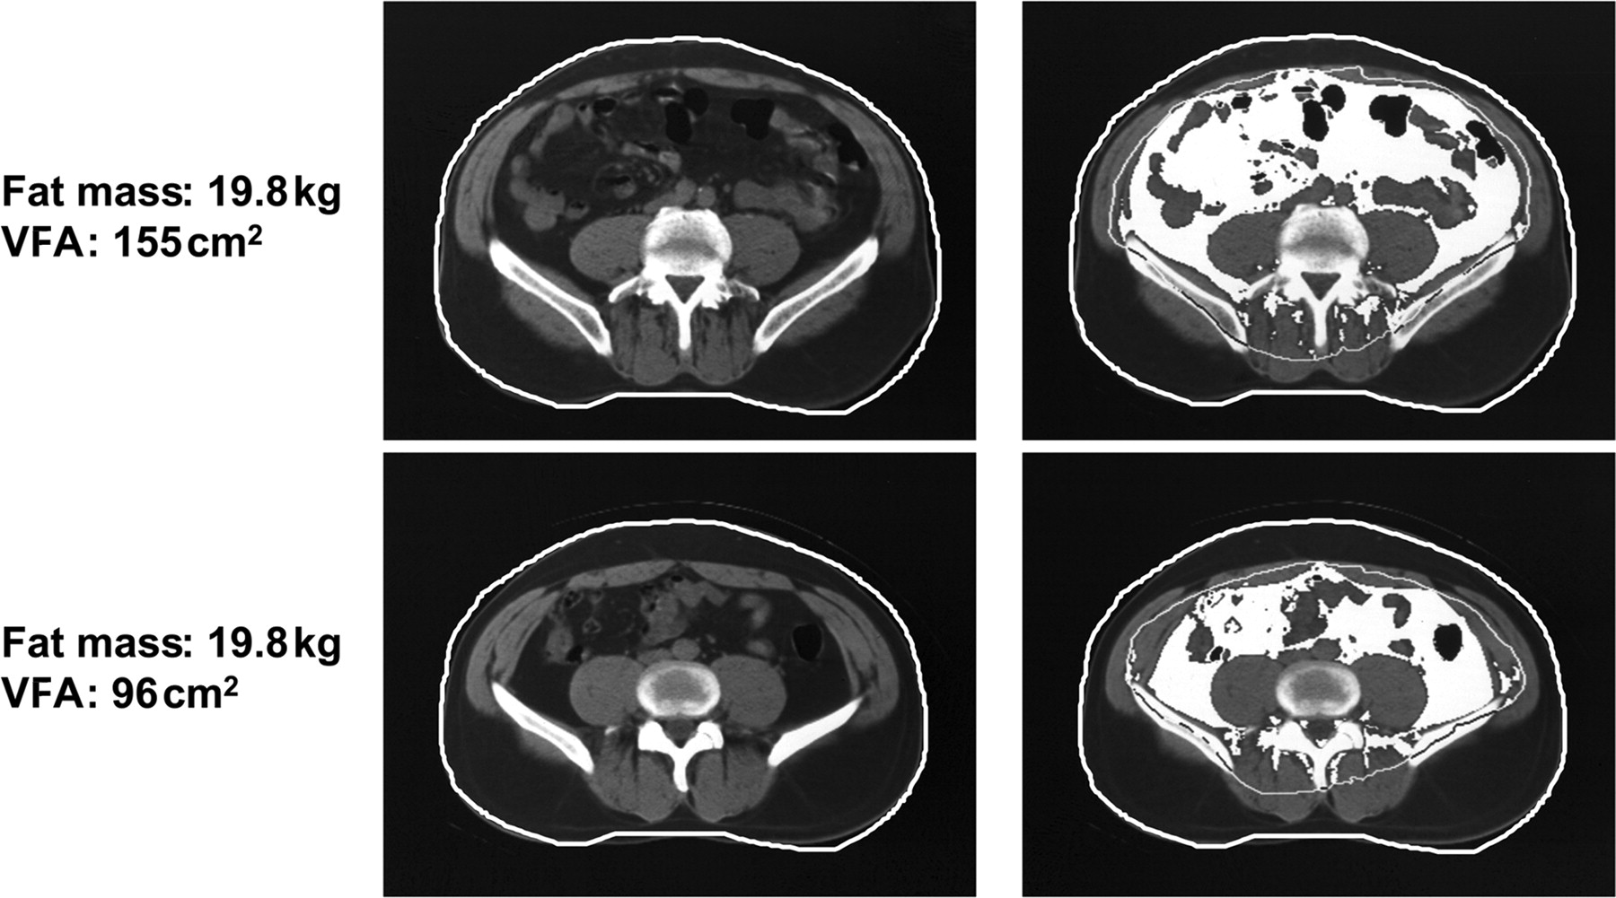
OBESITÀ VISCERALE
22
Notes:
22
Figure 1 CT scans from two subjects with comparable BMI illustrating adiposity phenotypes characterized mainly by intra-abdominal adiposity (top panels) and subcutaneous adiposity (bottom panels). Subcutaneous fat is shown in black under the skin, and visceral fat area (VFA) in white. Scans were made at the L4-L5 level. Reproduced with permission from Tchernof A, Després JP. Obesity and lipoprotein metabolism. In: Kopelman PG, ed. Clinical Obesity, UK: Blackwell Science Ltd; 1998. p176–204.

Slide 23
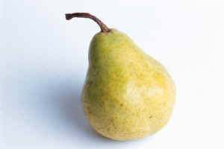
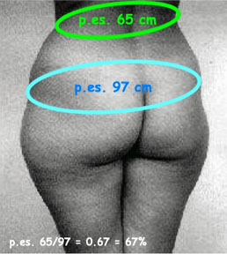
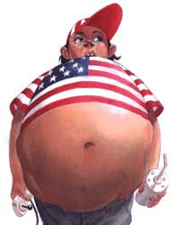

Slide 24
COS’È LA SINDROME METABOLICA
E’ definita dalla presenza di > 3 fattori di rischio
FATTORE DI RISCHIO | LIVELLO
Circonferenza della vita (obesità addominale | >102 cm negli uomini
 | >88 cm nelle donne
Trigliceridi | >150 mg/dl
HDL-C level | <40 mg/dl negli uomini
 | <50 mg/dl nelle donne
Pressione arteriosa | >130/>85 mmHg
Glicemia a digiuno | >100 mg/dl
HDL-C=High-density lipoprotein cholesterol
Grundy, et al. Diagnosis and management of the metabolic syndrome: an AHA/NHLBI Scientific Statement. Circulation 2005;112:2735-2752.
Notes:
24
I

Slide 25
I FATTORI DI RISCHIO CARDIOVASCOLARI
alcool

Slide 26
ALCOOL
Dimensioni del problema
Si stima che 2/3 della popolazione adulta mondiale consumi alcool
> 10% è rappresentata da forti bevitori
È la principale causa secondarie di cardiopatia dilatativa non ischemica nel mondo occidentale
Causa di 1/3 di tutte le cardiopatie dilatative
E’ reversibile nelle fasi iniziali

Slide 27
ALCOOL
L’uso cronico ed eccessivo di alcool è associato a:
Ipertensione
Cardiopatia → scompenso cardiaco
Accidenti cerebrovascolari
Aritmie
Morte improvvisa

Slide 28
UNITÀ ALCOLICA = 10-12 gr. di alcool
Un “taglio” (100-120 ml di vino)
Una lattina di birra da 330 ml
Una correzione nel caffè
Un bicchierino di superalcolico

Slide 29
EFFETTO DELLA COMBINAZIONE DI PIÙ FATTORI DI RISCHIO MODIFICABILI
Soggetti con livelli inferiori posti a
RISCHIO = 100
260
240
220
200
180
160
140
120
100
80
PAS < 120 mm Hg
Col Tot < 190 mg/dl
Fumo = 0
Dati dal Progetto Cuore: stima del rischio cardiovascolare

Slide 30
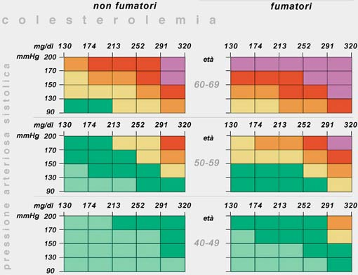
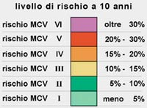
CARTA DEL RISCHIO CARDIOVASCOLARE
Rischio cardiovascolare a 10 anni uomini non diabetici

Slide 31
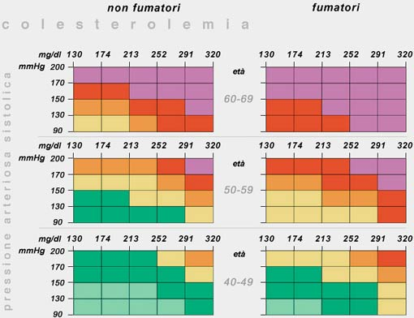
CARTA DEL RISCHIO CARDIOVASCOLARE
Rischio cardiovascolare a 10 anni uomini diabetici
31

Slide 32
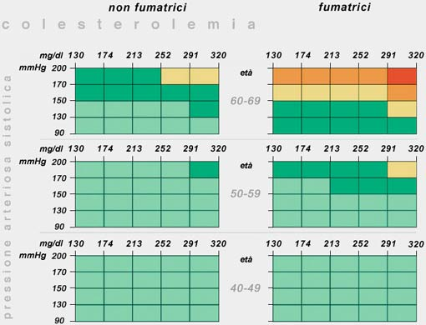
CARTA DEL RISCHIO CARDIOVASCOLARE
Rischio cardiovascolare a 10 anni donne non diabetiche

Slide 33
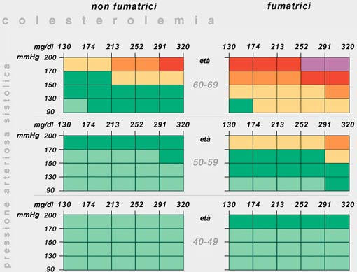
CARTA DEL RISCHIO CARDIOVASCOLARE
Rischio cardiovascolare a 10 anni donne diabetiche
33

Slide 34
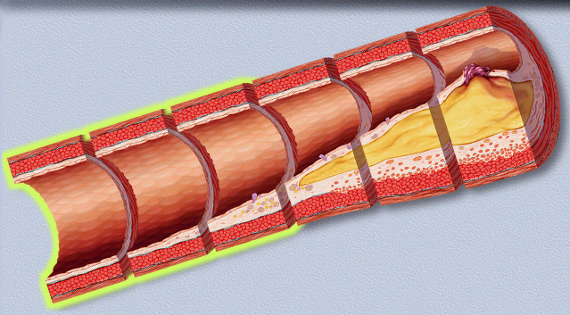
ATEROMA: è possibile bloccarlo, non farlo sviluppare o stabilizzararlo?
Sì, con lo stile di vita e, se necessari i farmaci.

Slide 35
ATEROSCLEROSI
OCCLUSIONE ACUTA DI CORONARIA

Slide 36
ANGIOPLASTICA CORONARICA
POSIZIONAMENTO DI STENT

Slide 37
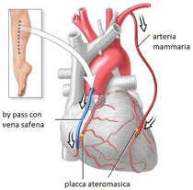
BYPASS CON VENA SAFENA (1 graft venoso) e ARTERIA MAMMARIA

Slide 38
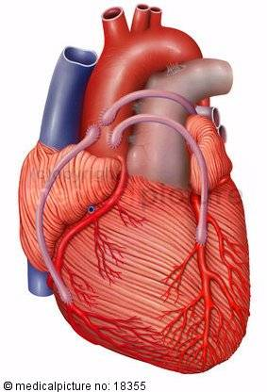
TRIPLICE BYPASS AORTO-CORONARICO CON VENA SAFENA (3 graft venosi)

Slide 39
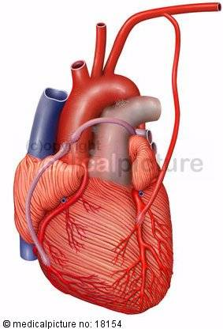
BYPASS ARTERIA MAMMARIA E SAFENA (1 BY PASS ARTERIOSO E 2 VENOSI)

Slide 40
PREVENZIONE PRIMARIA E SECONDARIA

Slide 41
PREVENZIONE PRIMARIA

Slide 42
PREVENZIONE SECONDARIA
Modifica degli stili di vita e del livello dei fattori di rischio per ridurre le recidive di eventi cardiovascolari
Pazienti con malattia aterosclerotica coronarica, arti inferiori, carotidea …
Individuo ad alto rischio con aterosclerosi subclinica o con diabete
Notes:
42

Slide 43
COMPONENTI DELLA PREVENZIONE SECONDARIA
Cessazione del fumo
Controllo della pressione arteriosa
Valori dei lipidi a “bersaglio”
Attività fisica
Raggiungimento del peso ideale
Controllo metabolico del Diabete
Aderenza alla terapia farmacologica
Vaccinazione anti influenzale/anti Covid 19
Notes:
43

Slide 44
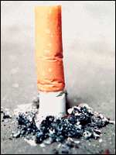
RACCOMANDAZIONI PER SMETTERE DI FUMARE
Obiettivo: Completa cessazione e assenza di esposizione a fumo passivo
Chiedere al paziente ad ogni visita se fuma
Consigliare ogni volta ad ogni fumatore a smettere
Accertarsi della volontà del paziente
Counselling e piano concordato per la cessazione.
Avviare il paziente a Centri antifumo per programmi dedicati e farmacoterapia (sostituti della nicotina, bupropione e Ciampix
Evitare il fumo ambientale al lavoro e a casa
Notes:
44
Smoking: Goal complete cessation. No exposure to environmental tobacco smoke.
• Ασκ αβουτ τοβαχχο υσε στατυσ ατ εϖερψ ϖισιτ. Ι (Β)
• Αδϖισε εϖερψ τοβαχχο υσερ το θυιτ. Ι (Β)
• Ασσεσσ τηε τοβαχχο υσερ’σ ωιλλινγνεσσ το θυιτ. Ι (Β)
• Ασσιστ βψ χουνσελινγ ανδ δεϖελοπινγ α πλαν φορ θυιττινγ. Ι (Β)
• Αρρανγε φολλοω−υπ, ρεφερραλ το σπεχιαλ προγραμσ, ορ πηαρμαχοτηεραπψ (ινχλυδινγ νιχοτινε
ρεπλαχεμεντ ανδ βυπροπριον). Ι (Β)
• Υργε αϖοιδανχε οφ εξποσυρε το ενϖιρονμενταλ τοβαχχο σμοκε ατ ωορκ ανδ ηομε. Ι (Β)

Slide 45
FUMO – EFFETTI DELLA SOSPENSIONE
Il declino del rischio di mortalità cardiovascolare è massimo parecchi mesi dopo la sospensione del fumo e si riduce più gradualmente negli anni successivi
L’entità della riduzione della mortalità totale è di circa il 36%
Analoga cifra per il rischio di infarto non fatale e per la morte CV
Queste cifre sono comparabili con i benefici ottenuti dalla terapia con aspirina, beta-bloccanti, ace-inibitori e statine
cessazione del fumo # riduzione del fumo

Slide 46
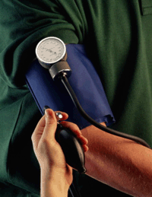
PRESSIONE ARTERIOSA: RACCOMANDAZIONI
<140/90 mm Hg
<120/80 mmHg se diabetico o insufficienza renale
120/80 mm Hg o più alta
Modificare gli stili di vita e mantenerli: controllo del peso, aumento dell’attività fisica, consumo di alcool moderato, riduzione del sodio, aumento del consumo di frutta e verdure fresche e dieta a basso contentuo di grassi
140/90 mm Hg o più alta (o 130/80 mmHg o più alta per i diabetici o l’insufficienza renale)
Farmaco terapia
Notes:
46
Smoking: Goal complete cessation. No exposure to environmental tobacco smoke.
• Ασκ αβουτ τοβαχχο υσε στατυσ ατ εϖερψ ϖισιτ. Ι (Β)
• Αδϖισε εϖερψ τοβαχχο υσερ το θυιτ. Ι (Β)
• Ασσεσσ τηε τοβαχχο υσερ’σ ωιλλινγνεσσ το θυιτ. Ι (Β)
• Ασσιστ βψ χουνσελινγ ανδ δεϖελοπινγ α πλαν φορ θυιττινγ. Ι (Β)
• Αρρανγε φολλοω−υπ, ρεφερραλ το σπεχιαλ προγραμσ, ορ πηαρμαχοτηεραπψ (ινχλυδινγ νιχοτινε
ρεπλαχεμεντ ανδ βυπροπριον). Ι (Β)
• Υργε αϖοιδανχε οφ εξποσυρε το ενϖιρονμενταλ τοβαχχο σμοκε ατ ωορκ ανδ ηομε. Ι (Β)

Slide 47
QUANTO INFLUISCONO I CAMBIAMENTI DEGLI STILI DI VITA SUL CONTROLLO DELLA PRESSIONE ARTERIOSA
MODIFICHE | RACCOMANDAZIONI | CALO DI PRESSIONE SISTOLICA STIMATO
Riduzione Peso | Mantenere peso forma (BMI=18.5-24.9) | 5-20 mmHg ogni 10 kg di peso perso
Dieta DASH | Dieta ricca in frutta, verdura, basso contenuto di grassi | 8-14 mmHg
Restrizione del Sodio | <2,4 grammi di Sodio al giorno | 2-8 mmHg
Attività fisica | Attività fisica aerobica per almeno 30 minuti nella maggior parte dei giorni | 4-9 mmHg
Consumo Moderato di alcool | <2 unità/giorno per gli uomini <1 unità/giorno per le donne | 2-4 mmHg
Chobanian AV et al. JAMA. 2003;289:2560-2572
Notes:
47

Slide 48
COLESTEROLO LDL detto «CATTIVO»
OBIETTIVI DELLA RIDUZIONE DEL COLESTEROLO
LDL-C inferiore a 55 mg/dL

Slide 49
RACCOMANDAZIONI PER IL COLESTEROLO
Dieta (<7% del totale delle calorie costituito da grassi saturi e <200 mg/d colesterolo)
Dieta con grassi polinsaturi (2 gm/giorno) e fibre (>10 mg/day) riducono ulteriormente il LDL-C
Promuovere l’attività fisica quotidiana e la perdita di peso
Incoraggiare il consumo di acdi grassi omega-3 del pesce o 1 g/giorno di omega-3 in capsule
Notes:
49

Slide 50
DIETA RACCOMANDATA
NUTRIENTI
INTROITO Raccomandato
Grassi saturi
<7% del totale
Grassi polinsaturi
Fino al 10% del totale
Grassi monoinsaturi
Fino al 20%
Grassi totale
25%–35%
Carboidrati (complessi)
50%–60%
Fibre
20–30 g/d
Proteine
~15% del totale delle calorie
Colesterolo
<200 mg/d
Expert Panel on Detection, Evaluation, and Treatment of High Blood Cholesterol in Adults. JAMA 2001;285:2486-2497.
Notes:
50

Slide 51
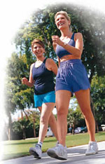
ATTIVITÀ FISICA
30 minuti 7 giorni/settimana
minimo 5 giorni/settimana
Guidare la prescrizione dell’esercizio fisico dopo aver valutato l’attività fisica del paziente
Incoraggiare una attività aerobica di intensità moderata per 30-60 minuti, ogni giorno
Consigliare programmi personalizzati per i pazienti ad alto rischio (recente infarto, by-pass o angioplastica, scompenso)
Notes:
51

Slide 52
CONTROLLO DEL PESO
OBIETTIVO:
BMI (peso [kg]/altezza [m²]) tra 18.5 e 25
Circonferenza addominale:
Uomini < 102 cm
Donne < 88 cm
Misurare l’indice di massa corporea e la circonferenza vita ad ogni visita e incoraggiare il mantenimento o la perdita del peso attraverso il bilancio tra le calorie assunte e quelle consumate con l’attività fisica.
L’obiettivo iniziale è la perdita del 10% del peso iniziale. Se vi è successo, un ulteriore perdita di peso deve essere tentata.
IL GRASSO ADDOMINALE DÀ SQUILIBRI METABOLICI FAVORENDO
L’ IPERTENSIONE ARTERIOSA E IL DIABETE
Notes:
52

Slide 53
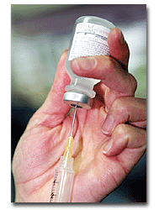
DIABETE RACCOMANDAZIONI
OBIETTIVO:
Emoglobina glicosilata (Hb A1c) < 7% (6%)
Stile di vita e farmaci per raggiungere un livello di HbA1C (EMOGLOBINA GLICOSILATA) <7%
Modifica intensiva degli stili di vita e dei fattori di rischio
Coordinare la cura del diabete tra MMG e specialisti
Notes:
53

Slide 54
PREVENZIONE SECONDARIA CONCLUSIONI
Le evidenze scientifiche confermano che la gestione intensiva e completa dei fattori di rischio migliora la sopravvivenza, riduce le recidive e migliora la qualità di vita
Deve essere fatto ogni sforzo per assicurare che I pazienti siano trattati secondo il migliore stato delll’arte, prolungando le terapia a vita, in assenza di controindicazioni o intolleranza
Notes:
54

Slide 55
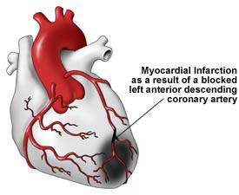
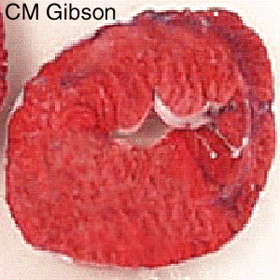
COLPITI DA INFARTO
RAGGIUNGONO VIVI L’OSPEDALE
TORNANO A CASA
6-700 persone/anno milione di abitanti
40-50% muoiono nelle prime ore
10-20% muore in ospedale

Slide 56
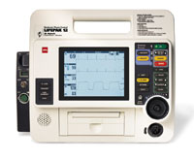
COME FARE AD ARRIVARE PRIMA ?
PORTARE L’OSPEDALE AL PAZIENTE !
NON PUÒ AIUTARE chiamare il Cardiologo, la Guardia Medica, o il Curante !

Slide 57
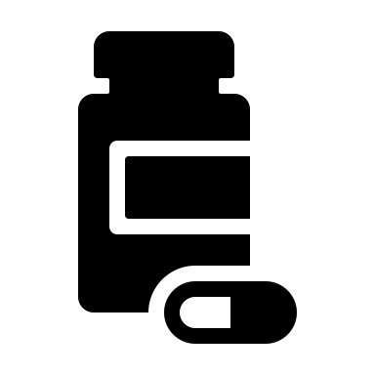
LA TERAPIA
FARMACOLOGICA

Slide 58
I FARMACI CHE VERRANNO PRESCRITTI MIRANO A:
ALLEVIARE I SINTOMI migliorando la funzione del cuore
FARE VIVERE MEGLIO e PIU’ A LUNGO
L’efficacia è stata dimostrata in studi che hanno coinvolto decine di migliaia di pazienti;
Gli effetti collaterali sono inferiori ai benefici attesi.

Slide 59
REGOLE GENERALI
Imparare a leggere la visita cardiologica:
Controllare o fare controllare la prescrizione farmacologica con le scatole che si hanno a casa: fa fede la prescrizione dell’ultima visita cardiologica
Promemoria dei farmaci assunti con dosaggio e orari di assunzione possibilmente ri-scritto dal paziente
Conservare la documentazione
Portare ai controlli cardiologici le scatoleo il promemoria correttamente compilato (non i foglietti illustrativi dei farmaci)

Slide 60
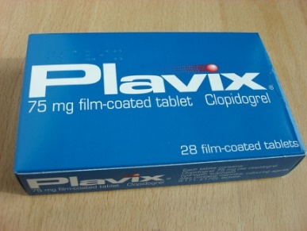
ANTIAGGREGANTI
ASPIRINA (ASA)
PLAVIX (CLOPIDROGEL)
BRILIQUE (TIVAGRELOR)
EFIENT (PRASUGREL)
INDICAZIONI:
Prevenzione delle recidive di infarto e ictus
Prevenzione della trombosi dello STENT
EFFETTI COLLATERALI: SANGUINAMENTI
IMPORTANTE : MAI SOSPENDERE L’ASSUNZIONE SENZA CONSULTARE IL CARDIOLOGO.

Slide 61
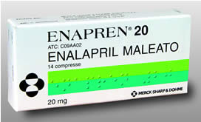
ACE INIBITORI e SARTANI
ACE INIBITORI:
RAMIPRIL (Triatec, Quark)
LISINOPRIL (Zestril, ….)
NAPRILENE (Enapren, Naprilene)
SARTANI:
LOSARTAN
VALSARTAN
CANDESARTAN

Slide 62
ACE INIBITORI E SARTANI
INDICAZIONI:
Scompenso cardiaco
Progressione della cardiopatia ischemica
Ipertensione arteriosa
SONO FARMACI SALVAVITA
EFFETTI COLLATERALI
Ace-inibitori: tosse stizzosa (1-3% dei casi)
Sartani: reazioni allergiche (<5% dei casi)

Slide 63
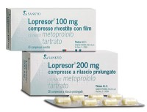
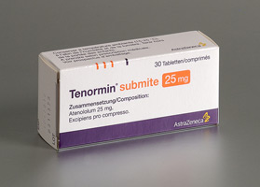
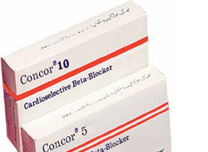
BETA-BLOCCANTI
Questi farmaci mettono il cuore a riposo riducendo la pressione arteriosa e la frequenza cardiaca
INDICAZIONI:
Dopo l’infarto
Angina di petto
Scompenso cardiaco
Ipertensione arteriosa
Aritmie

Slide 64
BETA-BLOCCANTI
OBIETTIVO DELLA TERAPIA:
Frequenza cardiaca a riposo 50/60 battiti al min
Frequenza cardiaca sotto sforzo non superiore al 70-80 % della FC max
IMPORTANTE:
Controllare la frequenza cardiaca ogni giorno
Preoccuparsi se inferiore ai 40 battiti/m’ o battito non regolare

Slide 65
IPOCOLESTEROLEMIZZANTI
STATINE
Riducono il colesterolo cattivo (LDL) e i trigliceridi
Vengono prescritti:
Nella prevenzione primaria quando il rischio di un evento è del 20% in 10 anni
Nella prevenzione secondaria a tutti i pazienti con LDL > 55-70 mg/dl

Slide 66
IPOCOLESTEROLEMIZZANTI
EZETIMIBE
Riduce il colesterolo bloccandone l’assorbimento
Vengono prescritti in associazione alle statine, o in caso di vera intolleranza alle statine

Slide 67
IPOCOLESTEROLEMIZZANTI
ANTICORPI MONOCLONALI (PCSK9-INIBITORI)

Slide 68
OMEGA - 3
Indicati nelle sole ipetrigliceridemie severe per ridurre il rischio di pancreatite, …..
Non hanno evidenziato effetti di rilievo sulla riduzione dell’infarto o ictus.

Slide 69
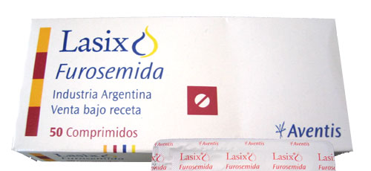
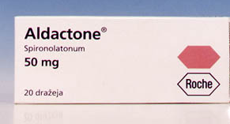
DIURETICI
Aumentano la diuresi
INDICAZIONI:
Scompenso cardiaco
Ipertensione
Sono più efficaci se si assumono al mattino e si rimane sdraiati per almeno 20 minuti
Se è prevista l’assunzione pomeridiana si consiglia di farlo 2 ore dopo il pranzo (per favorire il riposo notturno)

Slide 70
DIURETICI
LASIX (FUROSEMIDE)
DIURESIX (TORASEMIDE)
ZAROXOLYN (METOLAZONE)
ALDACTONE/LUVION (SPIRONOLATTONE)
KANRENOL (POTASSIO CANREONATO)
IMPORTANTE!!!
AVVERTIRE IL MEDICO
SE COMPARE VOMITO - SUDORAZIONE - DIARREA
CONTROLLARE QUOTIDIANAMENTE IL PESO CORPOREO
SE SI ASSUMONO PER SCOMPENSO

Slide 71
NITRATI
Sono farmaci dilatatori dei vasi sanguigni e in questo modo riducono il lavoro del cuore. Il loro uso è quasi scomparso
INDICAZIONI:
Angina di petto
EFFETTI COLLATERALI:
Cefalea;
Capogiri;
Diminuzione della pressione arteriosa

Slide 72
NITRATI
Farmaci sublinguali da assumere al bisogno:
CARVASIN
TRINITRINA
NATISPRAY
IMPORTANTE
Assunzione solo in caso di angina o di severa mancanza di respiro (comunque dopo prescrizione medica).
Dopo l’assunzione mettersi in posizione supina ed eventualmente chiamare il 112

Slide 73
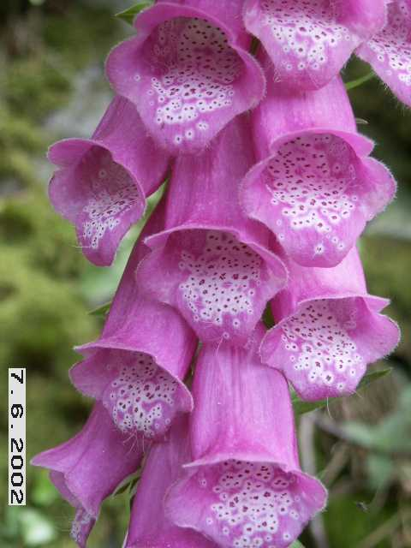
DIGITALE
LANOXIN (DIGOSSINA)
INDICAZIONI:
Scompenso cardiaco
Fibrillazione atriale
EFFETTI COLLATERALI:
ARITMIA, NAUSEA E VOMITO.

Slide 74
DIGITALE
ATTENZIONE ALLA NAUSEA E AL VOMITO!!!
Possono indicare un’intossicazione da farmaco
in particolare nei pazienti con insufficienza
renale o disidratazione grave

Slide 75
"VECCHI" ANTICOAGULANTI
SINTROM (ACENOCUMAROLO)
COUMADIN (WARFARIN SODICO)
Rimangono insostituibili
al momento per
Protesi valvolari (meccaniche a vita)

Slide 76
"VECCHI" ANTICOAGULANTI
Il dosaggio viene definito in base al valore nel sangue
del INR
Va assunto:
sempre alla stessa ora, in genere la sera
1 ora prima o 3 ore dopo i pasti

Slide 77
NUOVI ANTICOAGULANTI «NAO»
DABIGATRAN
RIVAROXABAN
APIXABAN
ENDOXABAN
Notes:
Hanno sostituito i vecchi anticoagulanti nei pazienti con fibrillazione atriale, embolia polmonare. Possono essere usati anche nei pazienti con protesi valvolari biologiche. NON POSSONO ESSERE ANCORA USATI NEI PAZIENTI CON INSUFFICIENZA RENALE AVANZATA
77

Slide 78
NUOVI ANTICOAGULANTI «NAO»
CARATTERISTICHE:
Uguale o maggiore efficacia rispetto al Warfarin nei confronti dell’ictus cardio embolico
Dimezzamento del rischio di emorragia intracraniche rispetto al Warfarin
Profilo di sicurezza paragonabile all’Aspirina
Assenza di monitoraggio
Il rapporto il benefici/rischio aumenta in senso favorevole nella popolazione anziana
NON POSSONO PERÒ ESSERE USATI NEI PAZIENTI CON PROTESI VALVOLARI MECCANICHE

Slide 79
ANTICOAGULANTI
In generale sono farmaci che riducono la capacità di coagulazione del sangue e aumentano il rischio di emorragie:
IMPORTANTE!
Segnalare al medico la comparsa di:
SANGUE NELLE URINE
EMISSIONE DI FECI NERE
EPISTASSI
TRAUMI CRANICI

Slide 80
ANTICOAGULANTI
IMPORTANTE
AVVERTIRE SEMPRE IL MEDICO, DENTISTA, IL PRONTO SOCCORSO O IL REPARTO IN CASO DI RICOVERO DI «ESSERE IN TERAPIA ANTICOAGULANTE»

Slide 81
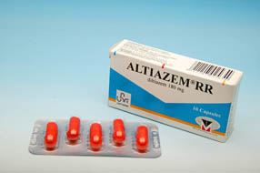
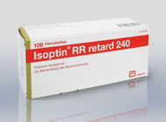
CALCIOANTAGONISTI
Vasodilatatori che riducono la pressione
INDICAZIONI:
Ipertensione arteriosa
Angina cronica
EFFETTI COLLATERALI:
Stitichezza
Rossore al volto
Gambe gonfie

Slide 82
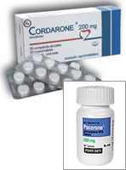
ANTIARITMICI
CORDARONE (AMIODARONE)
INDICAZIONI:
Gravi aritmie
EFFETTI COLLATERALI:
Alterazioni sulla tiroide
Fotosensibilizzazione
Depositi corneali
Fibrosi polmonare (raro)
Notes:
DOSAGGIO COMPETO (FT3, FT4, TSH) DEGLI ORMONI TIROIDEI OGNI 6 MESI
82

Slide 83
ASSUNZIONE DI ALTRI FARMACI
VACCINI ANTIINFLUENZALI
EVITARE NELLE FASI DI RIACUTIZZAZIONE DELLO SCOMPENSO CARDIACO

Slide 84
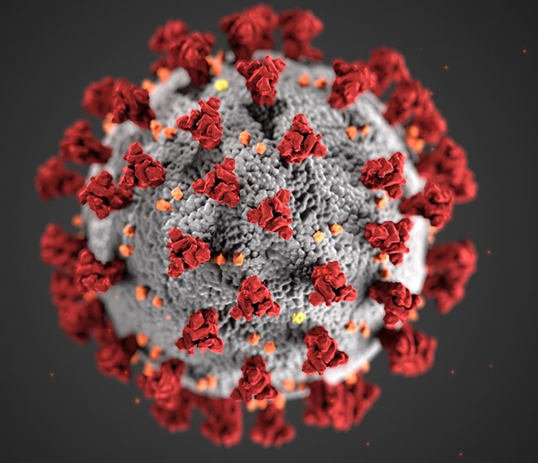
ASSUNZIONE DI ALTRI FARMACI

Slide 85
CONSIGLI UTILI
Informarsi e capire l’azione dei farmaci prescritti
= avere consapevolezza della terapia assunta
Seguire scrupolosamente le prescrizioni scritte nell’ultima visita cardiologica (dose, orario)
Non sospendere mai la terapia senza aver consultato il medico
Segnalare tempestivamente al medico la comparsa di effetti collaterali o nuovi disturbi
Portare le scatole dei farmaci alle visite

Slide 86
PERCHÉ L’ADERENZA AI FARMACI È DI FODAMENTALE IMPORTANZA?
MIGLIORA LA PROGNOSI DELLA MALATTIA
MIGLIORA LA QUALITÀ DELLA VITA
DIMINUISCE LE RECIDIVE D’INFARTO
Si raccomanda di portare in visione al Medico di Medicina generale e al Medico cardiologo:
il diario pressorio
il diario della glicemia per i pazienti diabetici
l’elenco aggiornato della terapia con dosaggi e orari

